Slide 1
Презентація
З біології
На тему «Закони Грегора Менделя»

Slide 2
МЕТА:
Розповісти про основоположника генетики Грегора Менделя і про його закони.

Slide 3
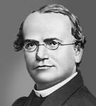
Грегор Мендель (1822-1884)
Видатний чешський вчений, священик, біолог та ботанік, засновник сучасної генетики. Відкрив закони спадковості, названими пізніше його ім'ям.

Slide 4
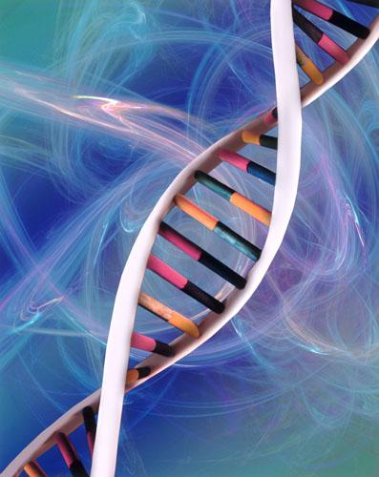
Генетика
Генетика – відносно молода наука. Вона була відкрита чеським вченим у 1865 році. Це наука про закономірність спадковості і мінливості.
Спадковість — одна з основних властивостей живих організмів передавати з покоління в покоління спадкові ознаки, збереження й відтворення у нащадків основних ознак зовнішньої та внутрішньої будови, фізико-хімічних особливостей і життєвих функцій батьків.
Забезпечується відтворення матеріальних одиниць спадковості — за допомогою генів. Спадкові ознаки передаються від одного покоління до іншого за допомогою ДНК.
Мінливість - різноманітність ознак серед представників даного виду, а також властивість нащадків здобувати відмінності від батьківських форм.
Мінливість разом зі спадковістю представляють собою два нерозривні властивості живих організмів, які є предметом вивчення науки генетики.

Slide 5
Генетика
Через універсальність генетичного коду генетика лежить в основі вивчення всіх форм життя від вірусів до людини. Генетична інформація — існування в клітинах організмів таких сукупностей генів, які зберігають відомості про послідовність процесів: обміну речовин у періоди росту та розмноження, про склад, будову і функції білків та нуклеїнових кислот. Носієм генетичної інформації є нуклеїнові кислоти: ДНК та РНК.
ДНК (Дезоксирибонуклеїнова кислота) - один із двох типів природних нуклеїнових кислот, що забезпечує зберігання, передачу з покоління в покоління і реалізацію генетичної програми розвитку й функціонування живих організмів.
РНК (Рибонуклеиновая кислота) - нуклеїнові кислоти, лінійні полімери нуклеотидів, до складу яких входять залишок ортофосфорної кислоти, рибоза і азотисті основи - аденін, цитозин, гуанін і урацил.

Slide 6
Генетика
Основним методом дослідження генетики є гибридологичний метод. Гибридологичний метод - це система спеціальних схрещувань для одержання гібридів з метою аналізу характеру успадкування ознак.
Також можна сказати, що цей метод не що інше, як метод вивчення спадковості. Його суть полягає в наступному: якщо відбувається схрещування двох видів, то їх нащадки будуть успадковувати сукупність ознак, за якими визначатиметься генотип. Такий спосіб відомий як гибридологичний метод Менделя. Він був першим, хто схрестив різні сорти гороху, які відрізнялися один від одного за деякими ознаками.

Slide 7
Генетична символіка
P – батьки (від лат. парента)
Жіноча стать
Чоловіча стать
Х – схрещування
F - гібридне потомство
F₁ - гібриди першого покоління.
F₂ - гібриди другого покоління.
A, B – домінуючий признак
a, b – рецесивний признак

Slide 8
Закони Менделя

Slide 9
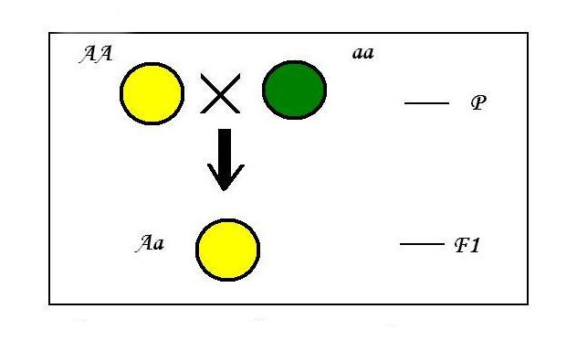
Перший закон
Закон одноманітності гібридів першого покоління, або перший закон Менделя, стверджує, що потомство першого покоління від схрещування стійких форм, що розрізняються по одній ознаці, має однаковий фенотип за цією ознакою. Сам закон звучить так: При схрещуванні двох організмів, що відносяться до різних чистих ліній (двох гомозиготних
організмів), що відрізняються один від одного по одній парі альтернативних ознак, все перше покоління гібридів (F₁) окажеться однаковим і буде нести ознака одного з батьків. При цьому всі гібриди можуть мати фенотип одного з батьків (повне домінування), як це мало місце в дослідах Менделя, або, як було виявлено пізніше, проміжний фенотип (неповне домінування). Надалі з'ясувалося, що гібриди першого покоління можуть виявити ознаки обох батьків (кодомінування). Цей закон заснований на тому, що при схрещуванні двох гомозиготних за різними алеліями форм (АА і аа) всі їхні нащадки однакові за генотипом (гетерозиготних - Аа), а значить, і за фенотипом.

Slide 10
Перший закон
Для ілюстрації першого закону Менделя - закону одноманітності першого покоління - відтворимо його досліди по монтлгібрідному схрещуванню рослин гороху. Схрещування двох організмів називається гібридизацією, потомство від схрещування двох особин з різною спадковістю називають гібридним, а окрему особина - гібридом.
Якщо схрестити рослини гороху з жовтими і зеленими насінням, то у всіх отриманих в результаті цього схрещування гібридів насіння будуть жовтими. Така ж картина спостерігається при схрещуванні рослин, які мають гладкою і зморшкуватою формою насіння; все потомство першого покоління буде мати гладку форму насіння.

Slide 11
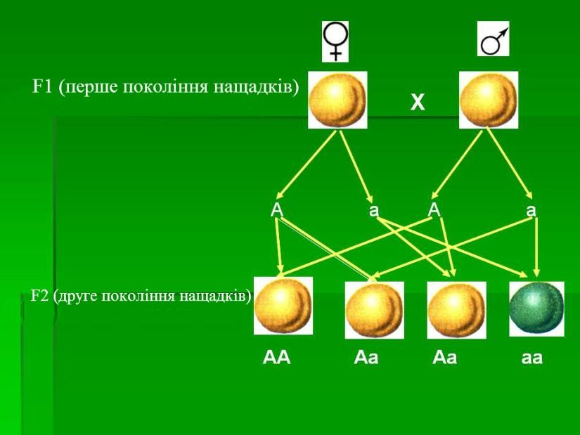
Другий закон
Закон розщеплення, або другий закон Менделя, свідчить, що при схрещуванні двох гетерозиготних нащадків першого покоління між собою, то в другому поколінні спостерігатиметься розщеплення у визначенні числовому співвідношенні: за генотипом 1:2:1, за фенотипом 3:1. Так, у разі повного домінування виявляються 75% особин з домінантним і 25% з рецесивною ознакою. При неповному домінуванні й кодомінуванні 50%
гібридів другого покоління мають фенотип гібридів першого покоління по 25%. В основі другого закону лежить закономірне поведінка пари гомологічних хромосом (А і а), що забезпечує освіту у гібридів першого покоління гамет двох типів, у результаті серед гібридів другого покоління виявляються особини трьох можливих генотипів у співвідношенні 1АА:2Аа:1аа. Конкретні типи взаємодії алелів і дають расшепленія по фенотипу відповідно з другим законом Менделя. Насіння гібридів першого покоління використовувалися Менделем для отриманні другого гібридного покоління. В F₂ 6022 горошини були жовтого кольору, 2001 горошини зеленого.

Slide 12
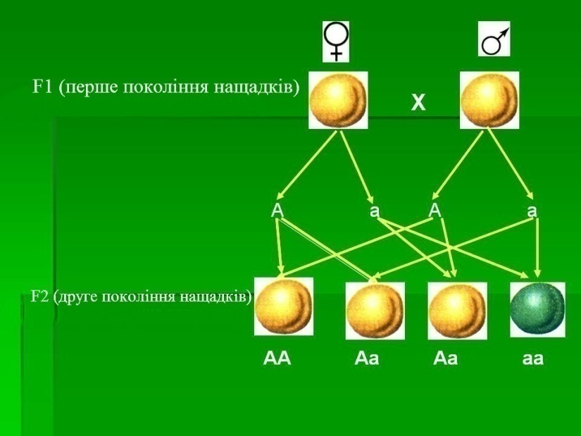
Другий закон
Гіпотеза чистоти гамет. Мендель припустив, що при утворенні гібридів спадкові чинники не змішуються, а зберігаються в незмінному вигляді. В гібриді присутні обидва фактори - домінантний і рецесивний, але у вигляді ознаки проявляється домінантний спадковий фактор, рецесивний же пригнічується. Зв'язок між поколіннями при статевому розмноженні здійснюється через статеві клітини - гамети.
Отже, необхідно допустити, що кожна гамета несе тільки один фактор з пари. Тоді при заплідненні злиття двох гамет, кожна з яких несе рецесивний спадковий фактор, буде призводити до утворення організму з рецесивною ознакою, що виявляється фенотипічною. Злиття ж гамет, кожна з яких несе домінантний фактор, або ж двох гамет, одна з яких містить домінантний, а інша рецесивний фактор, буде призводити до розвитку організму з домінантним ознакою. Таким чином, поява у другому поколінні рецесивнимознаки одного з батьків може бути тільки за двох умов:
1) якщо у гібридів спадкові чинники зберігаються в незмінному вигляді;
2) якщо статеві клітини містять тільки один спадковий фактор із аллельноі пари.

Slide 13
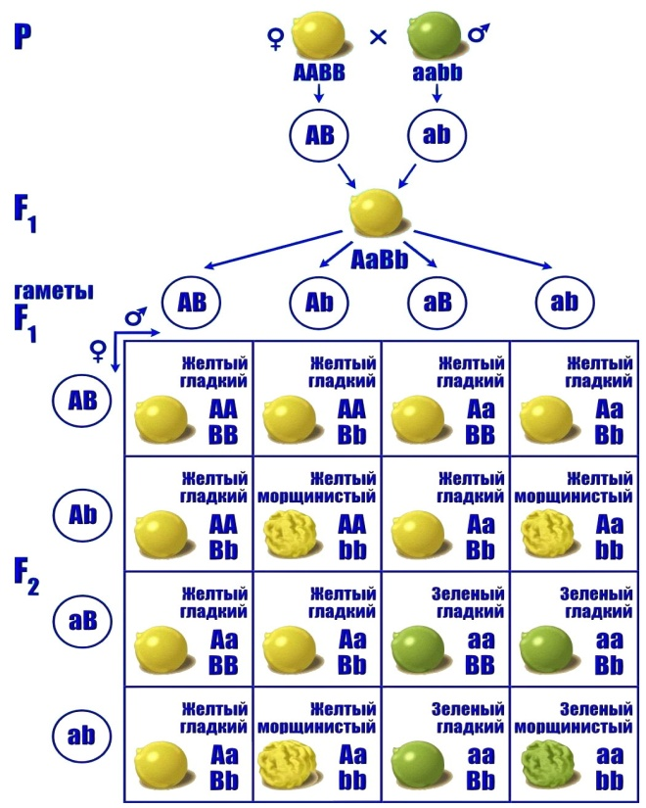
Третій закон
Закон незалежного комбінування (успадкування) ознак, або третій закон Менделя, звучить так: При схрещуванні двох гомозиготних особин, що відрізняються один від одного за двома або більше парам альтернативних ознак, гени і відповідні їм ознаки передаються потомству незалежно один від одного і комбінуються у всіх можливих поєднаннях. При схрещуванні вихідних форм, що розрізняються за двома ознаками, у другому поколінні виявляються особини з чотирма фенотипами у співвідношенні 9:3:3:1 (випадок повного домінування). Цей закон грунтується на незалежному поведінці (розщепленні) кількох пар гомологічних хромосом. При дигибридному схрещуванні це призводить до
утворення у гібридів першого покоління 4 типів гамет (АВ, Ab, aB, ab) і після утворення зигот - закономірного розщеплення за генотипом і відповідно по фенотипу. Співвідношення класів змінюється і у диплоидов в разі зчеплення генів («порушення» третього закону Менделя).

Slide 14
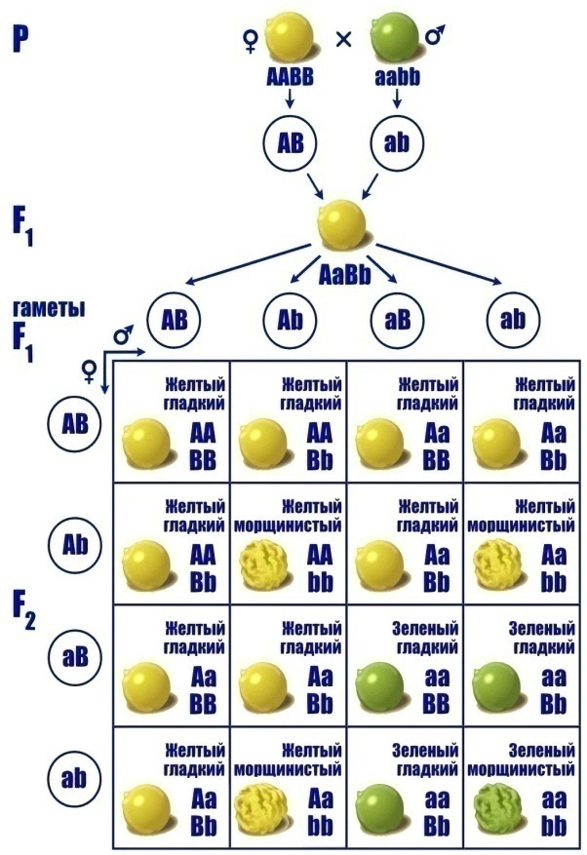
Третій закон
В цілому цей закон справедливий для аутосомпих генів з повною пенетрантністю і постійної експресивністю. При локалізації генів в статевих хромосомах або в ДНК органоїдів (пластиди, мітохондрії) результати реціпроксних схрещувань можуть мінятися і не слідувати закону. Чого не спостерігається для генів, розташованих в аутосомах. вони мали важливе значення - саме на їх основі відбувалося інтенсивне розвиток генетики на першому етапі. Вони послужили основою для припущення про існування в клітинах (гаметах) спадщин, факторів, що контролюють розвиток ознак. З цього закону випливає, що ці фактори (гени) щодо постійні, хоча і можуть перебувати в різних станах, парні в соматичних клітинах і поодинокі
в гаметах, дискретні і можуть вести себе незалежно по відношенню один до одного. Все це послужило свого часу серйозним аргументом проти теорій «злитої» спадковості й було підтверджено експериментально.

Slide 15
Решітка Пеннета
Решітка Пеннета — двомірна таблиця, що використовується для передбачення результатів певного схрещування. Названа на честь
Реджинальда Пеннета, який уперше запропонував таку форму запису. Для побудови решітки Пеннета у клітинках по горизонталі відкладаються всі можливі типи гамет одного із батьківських організмів, а по вертикалі — іншого. На перетині записують відповідні комбінації цих гамет, що відображають потенційні типи зигот, які можуть виникнути із однаковою імовірністю. Таким методом можна оцінити співвідношення генотипових і фенотипових класів у потомстві, за умови, що генотипи батьківських особин у схрещуванні відомі.

Slide 16
ВИСНОВОК
Проведені Грегором Менделем експерименти довели, що ознаки, які визначають одним геном, нікуди не зникають, а можуть знову з’являються в ряді поколінь. Крім того, вчений довів, що різні ознаки успадковування незалежно одна від одної, тобто дискретну природу успадковування. Генетика – наука про спадковість і мінливість живих організмів і методи керування ними. В її основу покладені закономірності спадковості, виявлені Г. Менделем при схрещуванні різних сортів гороху.
Закони Менделя що розкрили дискретну, корпускулярну природу спадковості, мають універсальний характер для всіх диплоїдних організмів, що розмножуються статевим способом. Для полиплоїдів виявляють принципово ті ж закономірності успадкування, однак числові співвідношення гено- і фено- тіпічних класів відрізняються від диплоїдів.
Генотип – сукупність усіх генів клітини, локалізованих в ядрі (хромосомах) або у різних реплікуючих структурах цитоплазми (пластидах, мітохондріях, плазмідах).
Фенотип – сукупність властивостей і ознак організму, що склалися на основі взаємодії генотипу з умовами зовнішнього середовища.

